Slide 1
网上招聘系统的设计与实现
专业班级：软件工程3班
指导教师：杨红老师
姓 名：黄君军

Slide 2
课题背景与意义
企业需要通过招聘来提升竞争力
传统招聘方式难以满足当前招聘需求（费用、时间、区域）
提高企业招聘效率
优化人才市场（区域）
网上招聘

Slide 3
开发工具与技术平台
Windows7操作系统
.NET Framework4.0 web 开发框架
SQL Server 2008 数据库服务器
Visual Studio 2010集成开发平台

Slide 4
系统开发过程
系统规划
需求分析，开发平台
系统分析
业务流程，数据流程
系统设计
数据库，编码，测试
系统实现
数据库设计、模块设计、界面设计

Slide 5
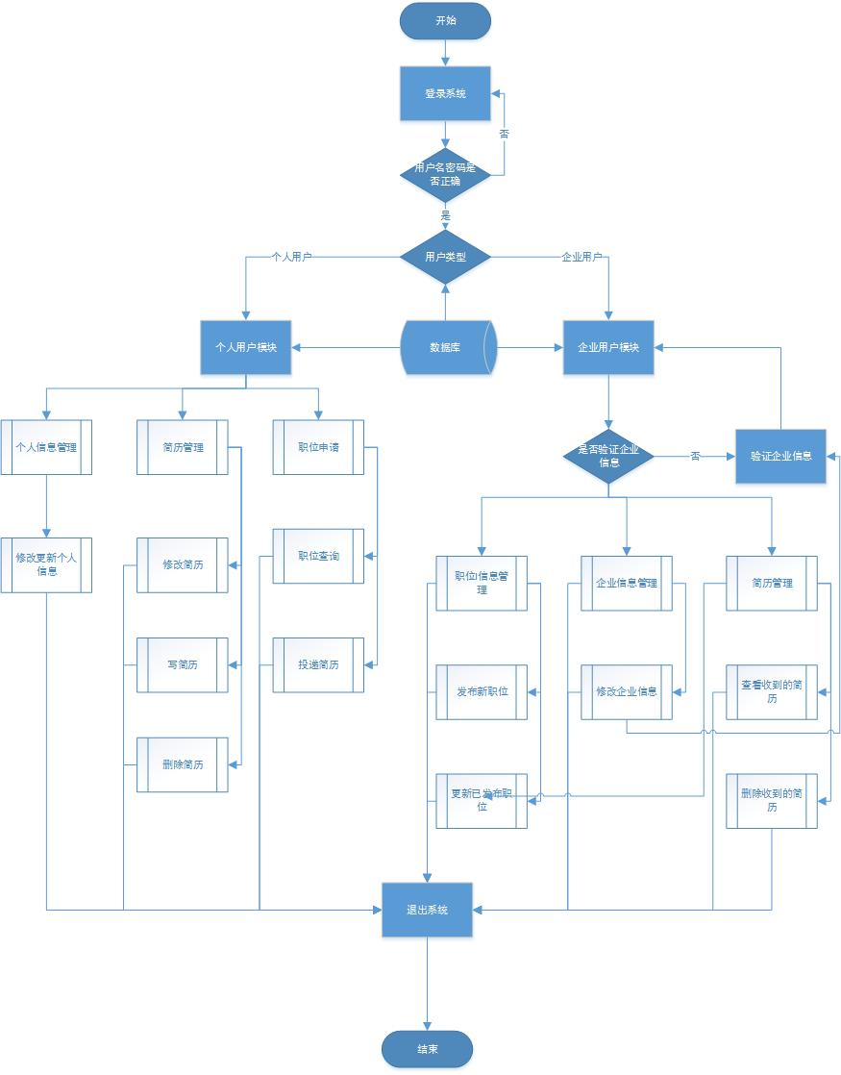
系统流程图

Slide 6
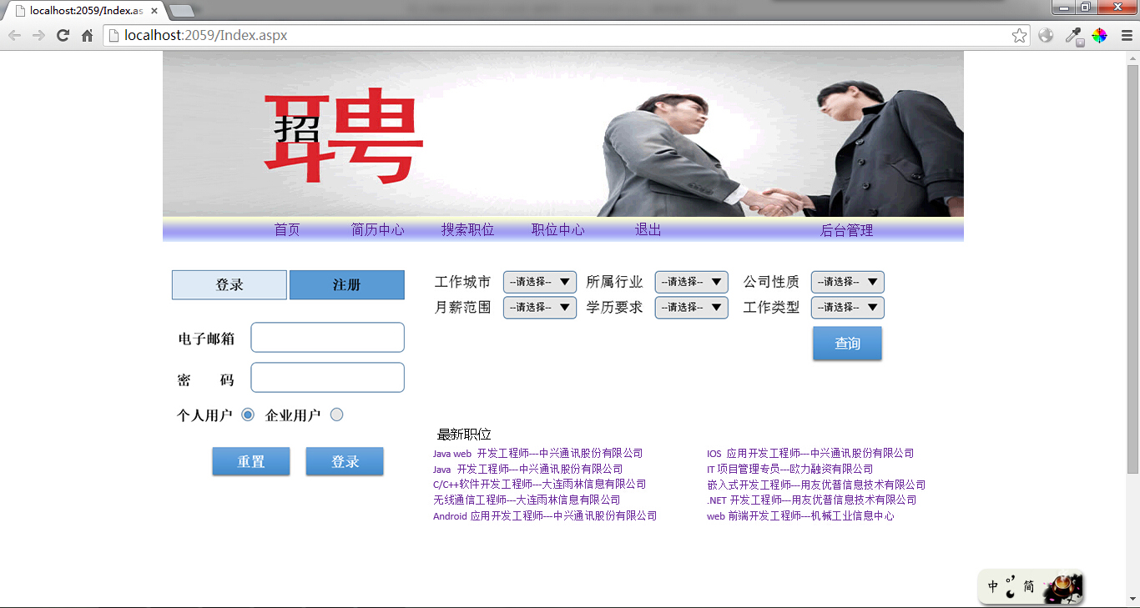
系统功能介绍
登录/注册,首页
职位查询
最新职位

Slide 7
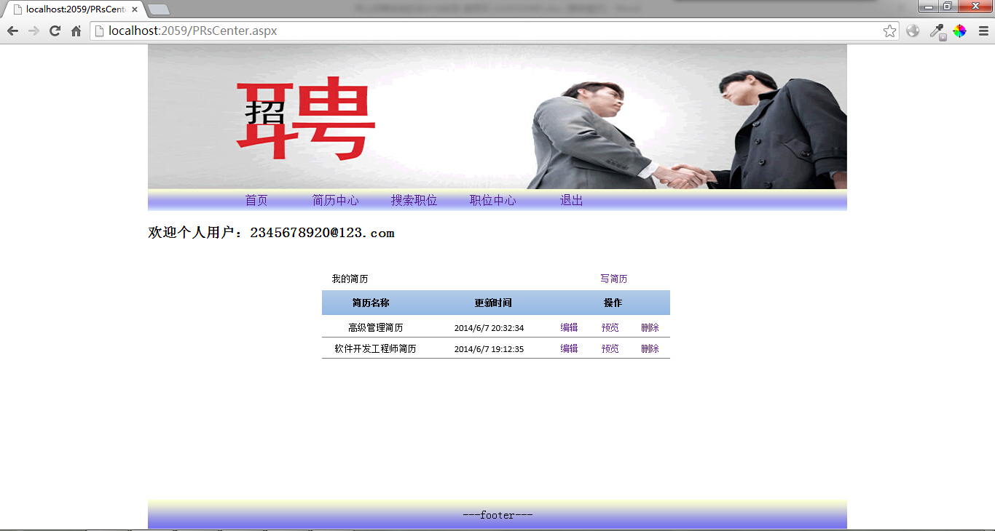
系统功能介绍
简历管理
写简历
删除简历
编辑简历
预览简历

Slide 8
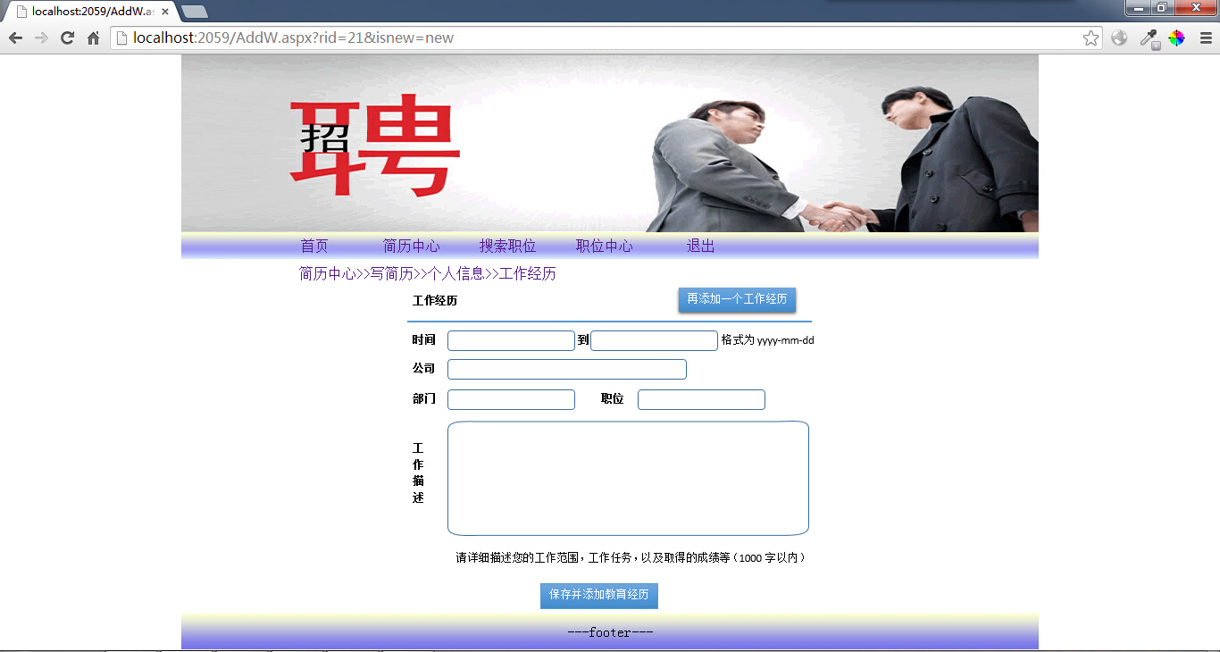
系统功能介绍
写简历->工作经历
动态添加用户控件，个人用户可以添加任意个工作经历

Slide 9
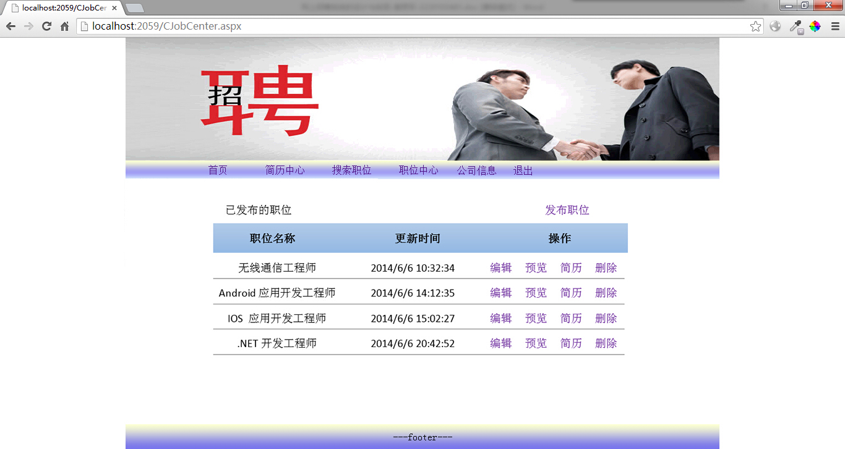
系统功能介绍
职位中心
查看收到的简历
删除职位
编辑职位
预览职位

Slide 10
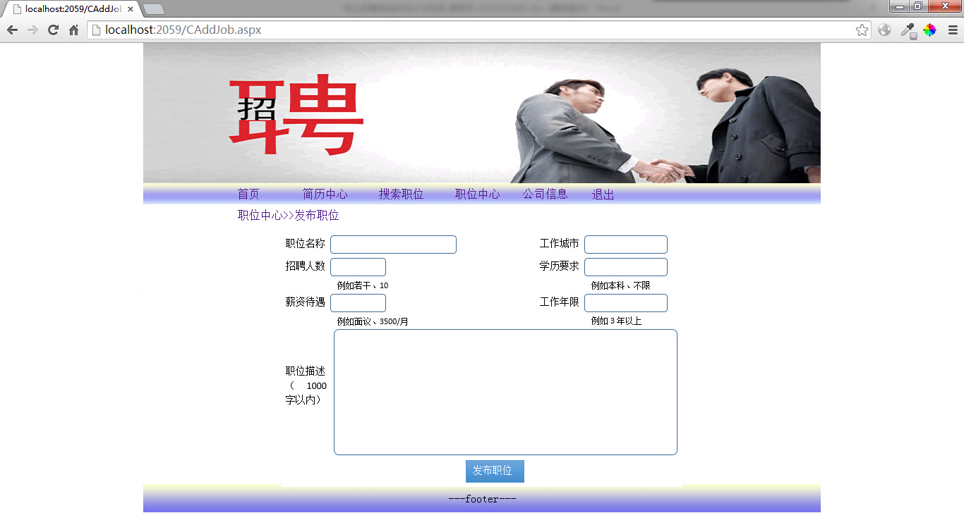
系统功能介绍
发布职位

Slide 11
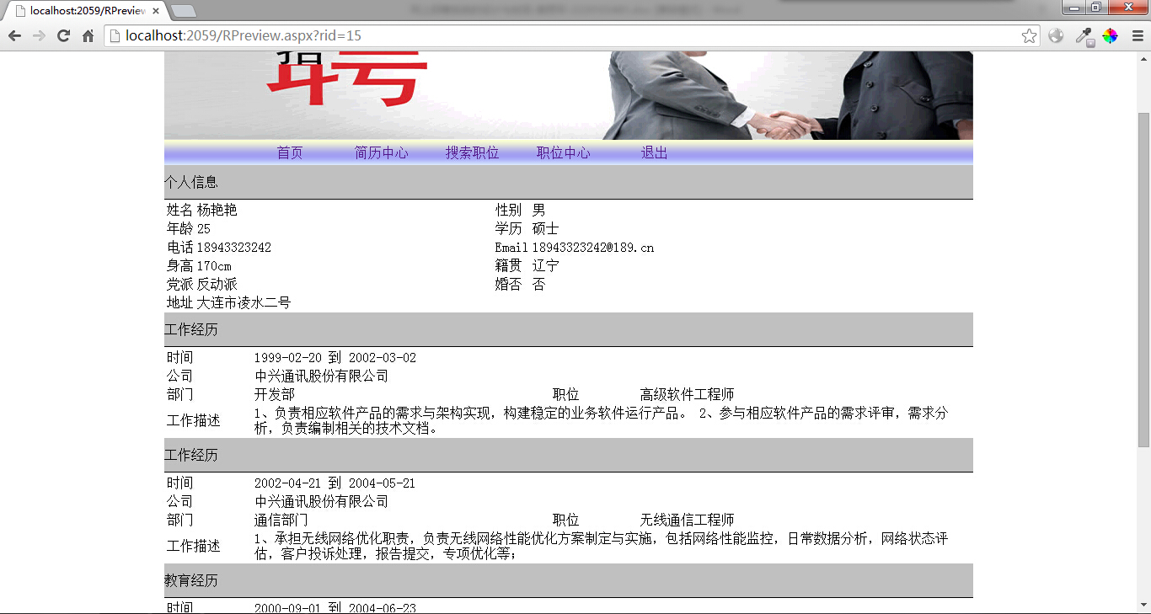
系统功能介绍
预览简历

